Slide 1
C语言大学实用教程
第5章 函数

Slide 2
内容提要
 函数定义、函数调用、函数原型、函数的参数传递与返回值
 函数封装，函数复用，函数设计的基本原则，程序的健壮性
 变量的作用域与存储类型，全局变量、自动变量、静态变量、寄存器变量
 预处理指令#include、#define、#undef、#if、#endif

Slide 3
数学中的函数
因变量
函数名
自变量
程序设计中的函数
程序设计中的函数不局限于计算
计算类，如打印阶乘表的程序……
判断推理类，如排序、查找……

Slide 4
问题的提出
读多少行的程序能让你不头疼？
假如系统提供的函数printf()由10行代码替换，那么你编过的程序会成什么样子？
实际上一个printf()有上千行代码
main()中能放多少行代码？
如果所有代码都在main()中，怎么团队合作？
如果代码都在一个文件中，怎么团队合作？

Slide 5
问题的提出
《三国演义》中有这样一段描写：
懿问曰：“孔明寝食及事之烦简若何？”使者曰：“丞相夙兴夜寐，罚二十以上皆亲览焉。所啖之食，日不过数升。”懿顾谓诸将曰：“孔明食少事烦，其能久乎？”
此话音落不久，诸葛亮果然病故于五丈原。
“事无巨细”，“事必躬亲”
管理学的观点是极其排斥这种做法的，认为工作必须分工，各司其职
其中的思想，在程序设计里也适用

Slide 6
分而治之与信息隐藏
分而治之（ Divide and Conquer,Wirth, 1971 ）
函数把较大的任务分解成若干个较小的任务，并提炼出公用任务
信息隐藏（Information Hiding, Parnas, 1972）
设计得当的函数可把具体操作细节对程序中无需知道它们的那些部分隐藏掉，从而使整个程序结构清楚
使用函数时，不用知道函数内部是如何运作的，只按照我们的需要和它的参数形式调用它即可

Slide 7

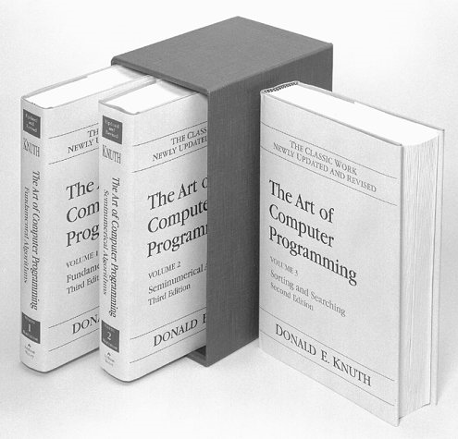
程序设计的艺术
算法设计艺术
程序的灵魂
Donald E. Knuth, “The Art of Computer Programming”, 清华大学出版社（英），国防工业出版社（中）
结构设计艺术
程序的肉体
模块化（Parnas, 1972）
结构化（Structural）
面向对象（Object-Oriented）
面向组件（Component-Oriented）
面向智能体（Agent-Oriented）
……

Slide 8
怎么解决代码的大而繁？
C语言提供的解决方案：函数和模块

Slide 9
函数（function）的定义
函数是C语言中模块化编程的最小单位
可以把每个函数看作一个模块（ module ）
如把编程比做制造一台机器，函数就好比其零部件
可将这些“零部件”单独设计、调试、测试好，用时拿出来装配，再总体调试。
这些“零部件”可以是自己设计制造/别人设计制造/现成的标准产品
Larry
Curly
Moe

Slide 10
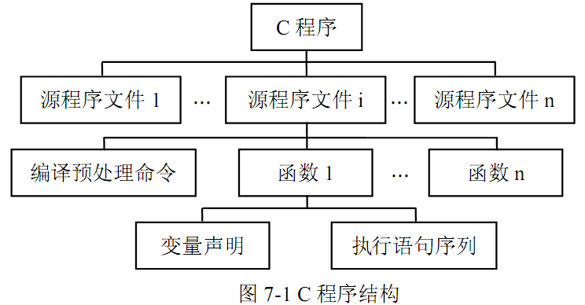
函数（function）的定义
若干相关的函数可以合并成一个“模块”
一个C程序由一个或多个源程序文件组成
一个源程序文件由一个或多个函数组成

Slide 11
函数的分类
函数生来都是平等的，互相独立的，没有高低贵贱和从属之分
main()稍微特殊一点点
C程序的执行从main函数开始
调用其他函数后流程回到main函数
在main函数中结束整个程序运行

Slide 12
函数的分类
标准库函数
ANSI/ISO C定义的标准库函数
符合标准的C语言编译器必须提供这些函数
函数的行为也要符合ANSI/ISO C的定义
第三方库函数
由其它厂商自行开发的C语言函数库
不在标准范围内，能扩充C语言的功能（图形、网络、数据库等）
自定义函数
自己定义的函数
包装后，也可成为函数库，供别人使用

Slide 13
函数定义（Function definition）
函数名标识符，说明运算规则
参数表相当于运算的操作数
返回值类型
类型 函数名(类型 参数1, 类型 参数2, ……) { 声明语句序列
可执行语句序列 return 表达式; }
函数出口
返回运算的结果

Slide 14
函数定义（Function definition）
参数表里的变量（叫形式参数，Formal Parameter）也是内部变量
类型 函数名(类型 参数1, 类型 参数2, ……) { 声明语句序列
可执行语句序列 return 表达式; }
函数体的定界符
函数体

Slide 15
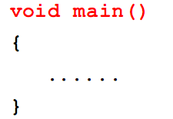
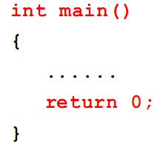
函数定义（Function definition）
函数无返回值，用void定义返回值类型
用void定义参数，表示没有参数
void 函数名(void) { 声明语句序列
可执行语句序列 return ; }
return语句后无需任何表达式

Slide 16
【例】 计算整数n的阶乘n！
/* 函数功能： 用迭代法计算n!
函数入口参数： 整型变量n表示阶乘的阶数
函数返回值： 返回n!的值
*/
long Fact(int n) /* 函数定义 */
{
int i;
long result = 1;
for (i=2; i<=n; i++)
{
result *= i;
}
return result;
}
返回值类型
函数名说明函数的功能
形参表，函数入口
函数内部可以定义只能自己使用的变量，称内部变量
返回值作为函数调用表达式的值

Slide 17
向函数传值和从函数返回值
函数名(表达式1, 表达式2, ……);
实际参数(Actual Argument )
函数调用(Founction Call)时提供的表达式
有返回值时
放到一个数值表达式中
c = max(a,b);
作为另一个函数调用的参数
c = max(max(a,b),c);
printf("%d\n", max(a,b));
无返回值时
函数调用表达式
display(a,b);
返回值 = 函数名(实参表列);
函数名(实参表列);

Slide 18
函数调用的过程
函数的每次执行都会建立一个全新的独立的环境
在栈中为函数的每个变量（包括形式参数）分配内存
把实参值复制给形参
开始执行函数内的第一条语句
a
12
b
24
main()
{
int a=12, b=24,ave;
…
ave = Average(a,b);
…
…
}
int Average(int x, int y)
{
int result;
result = (x + y) / 2;
return result;
}
①
ave
?
x
?
12
y
?
24
result
?

Slide 19
函数调用的过程
函数内的代码在这个独立的环境内工作
当函数执行到return语句或}时函数退出
程序从当次调用函数的地方继续执行
函数可有多个return，但最好只有一个且是最后一行
a
12
b
24
main()
{
int a=12, b=24,ave;
…
ave = Average(a,b);
…
…
}
int Average(int x, int y)
{
int result;
result = (x + y) / 2;
return result;
}
ave
?
x
?
②
12
y
?
24
③
18
result
?

Slide 20
函数调用的过程
函数退出时
求出返回值，存入一个可被调用者访问的地方
收回分配给所有变量（包括形式参数）的内存
程序控制权交给调用者，调用者拿到返回值，将其作为函数调用表达式的结果
a
12
b
24
main()
{
int a=12, b=24,ave;
…
ave = Average(a,b);
…
…
}
int Average(int x, int y)
{
int result;
result = (x + y) / 2;
return result;
}
ave
?
18
x
12
y
24
result
18

Slide 21
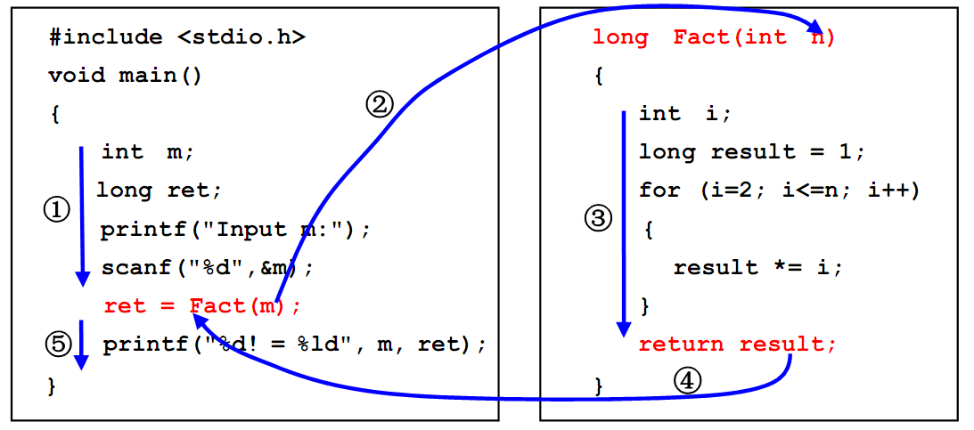
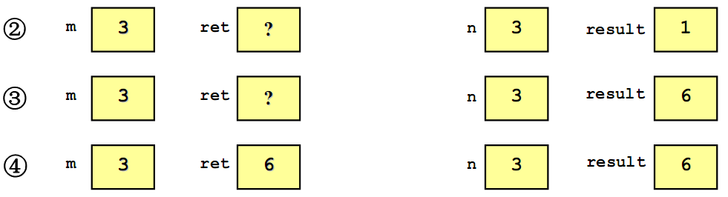
函数的参数传递
实参和形参必须匹配
数目一致，类型一一对应（否则会发生自动类型转换）
【例】

Slide 22
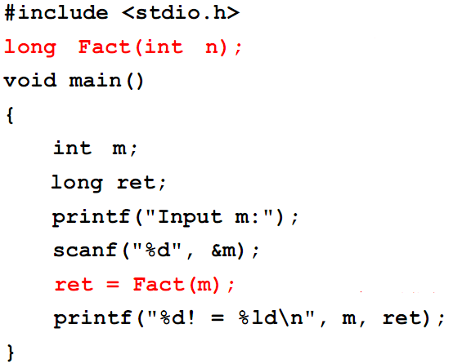
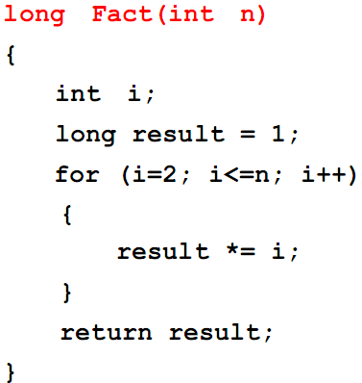
函数原型（Function Prototype）
在调用函数前先声明其返回值类型、函数名和参数
函数原型有助于编译器对函数参数类型的匹配检查
末尾有一个分号，声明时不要省略形参和返回值的类型
【例】

Slide 23
例5.1b 使用了Average函数的main()
#include <stdio.h>
int Average(int x, int y);
main()
{
int a = 12;
int b = 24;
int ave;
ave = Average(a, b);
printf("Average of %d and %d is %d.\n",
a, b, ave);
}
函数声明（函数原型），声明时不要省略形参和返回值的类型
函数调用

Slide 24
例5.1
#include <stdio.h>
/*
函数功能： 计算平均数
函数入口参数： 整型x，存储第一个运算数
整型y，存储第二个运算数
函数返回值： 平均数
*/
int Average(int x, int y)
{
int result;
result = (x + y) / 2;
return result;
}
main()
{
int a = 12;
int b = 24;
int ave = Average(a, b);
printf("Average of %d and %d is %d.\n", a, b, ave);
}
函数定义也有声明函数的效果
当返回值为整型或者函数定义在函数调用前面时，可以省略函数原型

Slide 25
函数定义与函数声明的区别
函数定义
指函数功能的确立
指定函数名、函数类型、形参及类型、函数体等
是完整独立的单位
函数声明
是对函数名、返回值类型、形参类型的说明
不包括函数体
是一条语句，以分号结束，只起一个声明作用

Slide 26
函数封装（Encapsulation）
函数封装使得外界对函数的影响仅限于入口参数，而函数对外界的影响仅限于一个返回值和数组、指针类型的参数

Slide 27
函数设计的基本原则
入口参数有效性检查
敏感操作前的检查
调用成功与否的检查
1
2
3
函数功能
要单一
函数接口
定义要清楚
函数规模
要小
信息隐藏

Slide 28

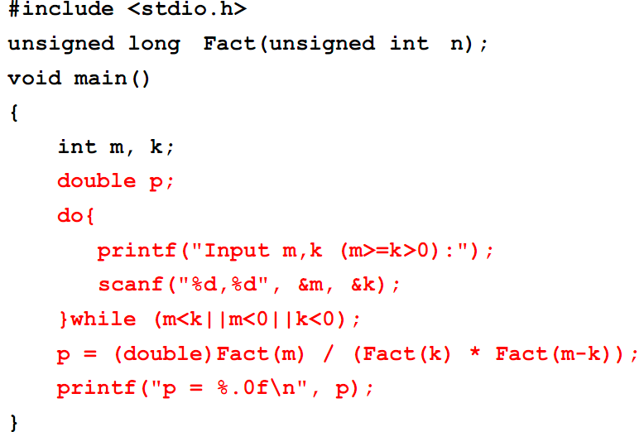
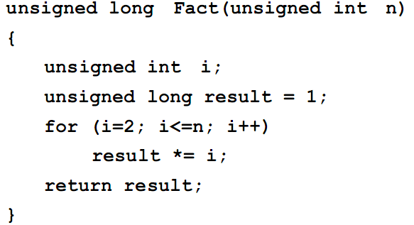
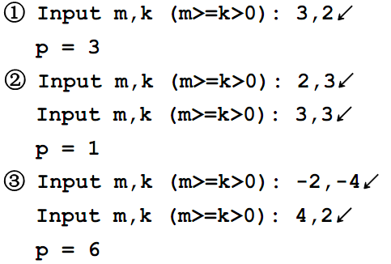
【例】编写计算组合数的程序
函数复用

Slide 29
函数的嵌套调用
嵌套调用
在调用一个函数的过程中，又调用另一个函数
C语言规定函数不能嵌套定义，但可以嵌套调用
函数是相互平行的
main()
{
…
…
a();
}
a 函数
{
b();
…
return;
}
b函数
{
…
…
return;
}
③
①
②
④
⑥
⑦
⑤

Slide 30
变量的作用域和存储类型
变量的作用域 （ Scope ）
指在源程序中定义变量的位置及其能被读写访问的范围
分为
局部变量（Local Variable）
全局变量（Global Variable )

Slide 31
局部变量（ Local Variable ）
在语句块内定义的变量
形参也是局部变量
特点
生存期是该语句块，进入语句块时获得内存，仅能由语句块内语句访问，退出语句块时释放内存，不再有效
定义时不会自动初始化，除非程序员指定初值
并列语句块各自定义的同名变量互不干扰
形参和实参可以同名

Slide 32
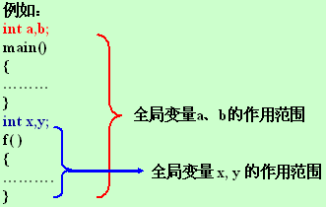
全局变量（ Global Variable ）
在所有函数之外定义的变量
生存期是整个程序，从程序运行起占据内存，程序运行过程中可随时访问，程序退出时释放内存
有效范围是从定义变量的位置开始到本程序结束

Slide 33
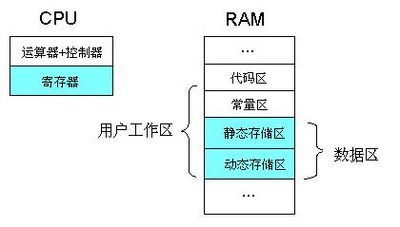
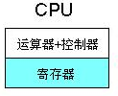
变量的存储类型（ Storage Class）
指数据在内存中存储的方式
即编译器为变量分配内存的方式，它决定变量的生存期
存储类型 数据类型 变量名;
C程序的存储类别
auto型（自动变量）
static型（静态变量）
extern型（外部变量）
register型（寄存器变量）

Slide 34
变量的存储类型（ Storage Class）
变量的生存期（Lifetime ）
The lifetime of a variable is the period of time during which memory is allocated to the variable
决定何时“生”，何时“灭”
静态存储区中的变量：与程序“共存亡”
动态存储区中的变量：与程序块“共存亡”
寄存器中的变量： 同动态存储区

Slide 35
自动变量和静态变量
auto 数据类型 变量名;
auto体现在
进入语句块时自动申请内存，退出时自动释放内存
动态局部变量，缺省的存储类型
静态变量
static 数据类型 变量名;
static storage class for local variables (declared inside a block or function) - the lifetime of the entire program
生存期为整个程序运行期间

Slide 36
例5.9
#include <stdio.h>
void Func(void);
main()
{
int i;
for (i=0; i<10; i++)
{
Func();
}
}
/* 函数功能： 打印被调用的次数
函数入口参数： 无
函数返回值： 无
*/
void Func(void)
{
int times = 1; /*自动变量*/
printf("Func() was called %d time(s).\n", times++);
}
Func() was called 1 time(s).
Func() was called 1 time(s).
Func() was called 1 time(s).
Func() was called 1 time(s).
Func() was called 1 time(s).
Func() was called 1 time(s).
Func() was called 1 time(s).
Func() was called 1 time(s).
Func() was called 1 time(s).
Func() was called 1 time(s).
自动变量：每次执行都重新初始化，在函数退出后失效，再次进入函数，变量值重新初始化

Slide 37
例5.9
#include <stdio.h>
void Func(void);
main()
{
int i;
for (i=0; i<10; i++)
{
Func();
}
}
/* 函数功能： 打印被调用的次数
函数入口参数： 无
函数返回值： 无
*/
void Func(void)
{
static int times = 1; /*静态局部变量*/
printf("Func() was called %d time(s).\n", times++);
}
Func() was called 1 time(s).
Func() was called 2 time(s).
Func() was called 3 time(s).
Func() was called 4 time(s).
Func() was called 5 time(s).
Func() was called 6 time(s).
Func() was called 7 time(s).
Func() was called 8 time(s).
Func() was called 9 time(s).
Func() was called 10 time(s).
静态变量：仅初始化一次，变量的值可保存到下次进入函数，使函数具有记忆功能

Slide 38
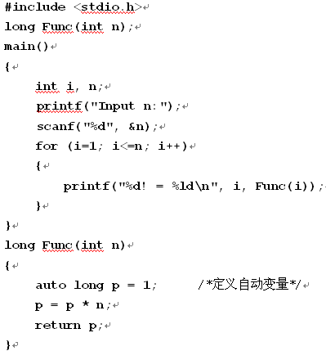
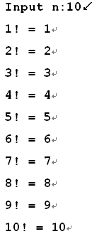
【例】 计算整数n的阶乘n！
自动变量不初始化时，值是随机不确定的
静态局部变量和全局变量不初始化时值为0
【例】自动变量

Slide 39
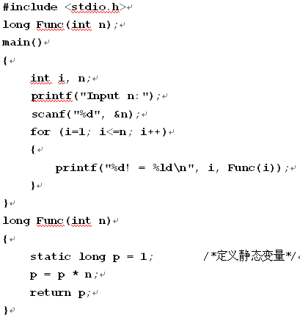
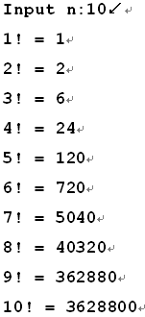
【例】 计算整数n的阶乘n！
【例】静态变量

Slide 40
寄存器变量
寄存器
CPU内部容量有限、但速度极快的存储器
register 类型名 变量名;
使用频率比较高的变量声明为register ，可使程序更小、执行速度更快
现代编译器有能力自动把普通变量优化为寄存器变量，并且可以忽略用户的指定
所以一般无需特别声明变量为register

Slide 41
变量的作用域与存储类型
静态全局变量 （只限本文件使用）
全局变量
定义点之前
使用,需用
extern声明
全局变量 （非静态外部变量允许其它文件引用）
静态局部变量 （离开函数，值仍保留）
局部变量
自动变量，（离开函数，值就消失）
动态局部变量
寄存器变量（离开函数，值就消失）

Slide 42
程序版式
缩进(indent)—保证代码整洁、层次清晰的主要手段
良好风格的程序应严格采用梯形层次对应好各层次
#include <math.h>
main()
{
int i;
for (i=2; i<100; i++)
{
if (IsPrime(i))
printf("%d\t",i);
}
}
int IsPrime(int n)
{
int k, i;
k = sqrt((double)n);
for (i=2; i<=k; i++)
{
if (n % i == 0)
return 0;
}
return 1;
}

Slide 43
程序版式
现在的许多开发环境、编辑软件都支持自动缩进
根据用户代码的输入，智能判断应该缩进还是反缩进，替用户完成调整缩进的工作
VC中有自动整理格式功能
只要选取需要的代码，按ALT+F8就能自动整理成微软的cpp文件格式

Slide 44
命名规则
在Linux/Unix平台
习惯用function_name
本书采用Windows风格函数名命名
用大写字母开头、大小写混排的单词组合而成
FunctionName
变量名形式
“名词”或者“形容词+名词”
如oldValue与newValue等
函数名形式
“动词”或者“动词+名词”（动宾词组）
如GetMax()等

Slide 45
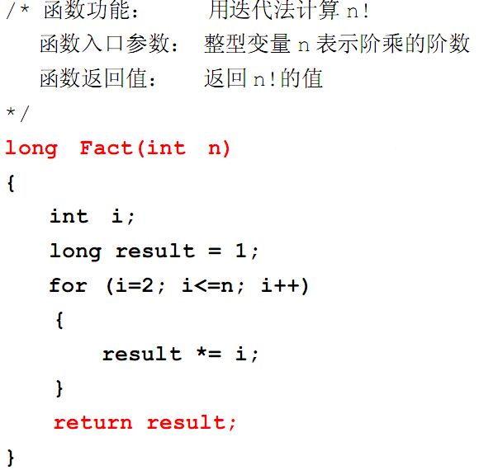
对函数接口进行注释说明
/* 函数功能： 实现××××功能
函数参数： 参数1，表示××
参数2，表示××
函数返回值： ×××××
*/
返回值类型 函数名(形参表)
{ … return 表达式;
}

Slide 46
预处理指令 -- #include
两种用法：
// 编译器自带的头文件，在编译器安装路径下的include里搜索
#include <filename>
// 用户自定义的头文件，在用户源代码下的文件夹搜索
#include "filename"

Slide 47
功能：将filename合并到源码里一起编译
例：
H文件foo.h
int foo1;
int foo2;
C文件foo.c
#include "foo.h"
int main() {
foo1 = foo2 = 0;
return 0;
}
预处理后：
int foo1;
int foo2;
int main() {
foo1 = foo2 = 0;
return 0;
}

Slide 48
预处理指令 -- #define
宏定义指令#define
一般用法：定义宏常量
#define PI 3.14159
另一种用法：带参数的宏，“宏函数”
#define CUBIC(A) A*A*A
x = CUBIC(a) + CUBIC(b) + CUBIC(c);
替换后：
x = a * a * a + b * b * b + c * c * c;

Slide 49
“宏函数”后遗症：
#define CUBIC(A) A * A * A
int x, y, z;
x = 2; y = 3;
z = CUBIC(x + y);
替换后：z = x + y * x + y * x + y;
解决方法：#define CUBIC(A) ((A) * (A) * (A))
替换后：z = ((x + y) * (x + y) * (x + y));
再看看这个：
z = CUBIC(++x);
替换后：z = ((++x) * (++x) * (++x)); // 宏无法解决！！！

Slide 50
另一个例子：
#define MAX(A, B) ((A) > (B) ? (A) : (B))
printf("%d", MAX(MAX(2, 1), 3));
替换后：
printf("%d", ((((2)>(1)?(2):(1)))>(3)?(((2)>(1)?(2):(1))):(3)));

Slide 51
预处理指令 -- #undef
功能：取消宏定义，此语句后宏将不能再使用。
用法：#undef PI
取消之前定义的宏常量

Slide 52
预处理指令 – 条件编译
#if、#ifdef、#ifndef、#else、#elif、#endif
编译的时候执行的执行的代码。
#define USE_INT 0
#if USE_INT
int foo;
int bar;
#else
long foo;
long bar;
#endif

Slide 53
stdio.h的头文件里的条件编译
#ifndef _INC_STDIO // 如果没有定义_INC_STDIO
#define _INC_STDIO // 定义一个，在整个编译过程有效
... // 编译这些代码
#endif // 条件编译结束

Slide 54
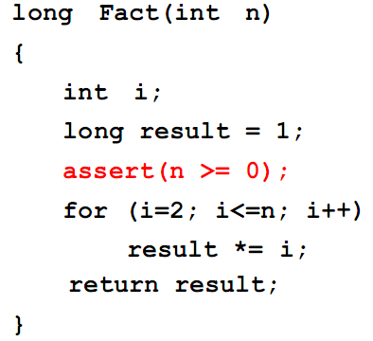
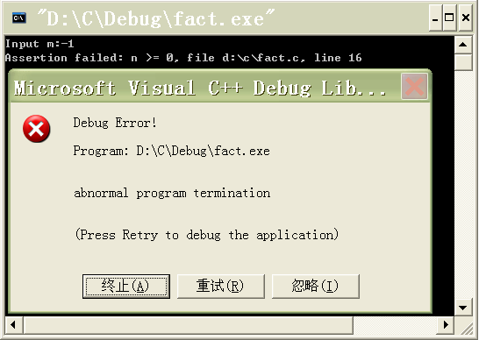
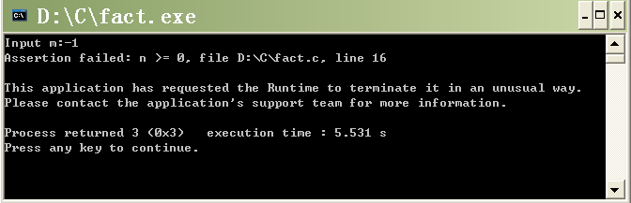
【例】 计算整数n的阶乘n！
使用断言（assert）防止某些参数获得非法值，在程序调试和测试时发现错误

Slide 55
【例】 计算整数n的阶乘n！
#include <assert.h> void assert(int expression);
expression为真，无声无息；为假，中断程序。
断言仅用于调试程序，不能作为程序的功能

Slide 56
断言（assert）
用来测试某种不可能发生的状况确实不会发生
Debug版有效
Release版失效
考虑使用断言的几种情况
检查函数入口参数的合法性
在一段计算的结束处检验计算结果是否在合理的范围内
检查程序中的各种假设的正确性
证实或测试某种不可能发生的状况确实不会发生

Slide 57
模块与链接
大型软件分成若干模块，模块分别放在不同的C和H文件中，C放函数实现，H放函数声明，采用项目(Project)来管理。放main函数的模块称为主模块，如果需要调用其他函数就需要包含这些函数的头文件。

Slide 58
// add.h，存放函数原型，主模块调用add函数需要包含头文件
#ifndef _INC_ADD
#define _INC_ADD
int add(int a, int b);
#endif

Slide 59
// add.c，存放函数定义，函数的功能在这里实现
#include "add.h"
// 函数功能：计算两个数之和
// 入口参数：a：加数
// b：另一个加数
// 出口参数：返回相加结果
int add(int a, int b)
{
return a + b;
}

Slide 60
// main.c，存放main函数，程序入口
#include <stdio.h>
#include "add.h"
int main()
{
printf("%d", add(1, 2));
return 0;
}

Slide 61
作业
5.6~5.11

